Slide 1
Kant: V co mohu doufat?
Moderní filosofie náboženství, 2019

Slide 2
Kant se narodil 22. dubna 1724 v Královci (dnešní Kaliningrad), zemřel 12. února 1804 tamtéž.
Na ruské univerzitě v Kaliningradě visí pamětní deska se slavným citátem z Kritiky praktického rozumu: „Dvě věci naplňují mysl vždy novým a rostoucím obdivem a úctou, čím častěji se jimi zabývá: hvězdné nebe nade mnou a mravní zákon ve mně.“

Slide 3
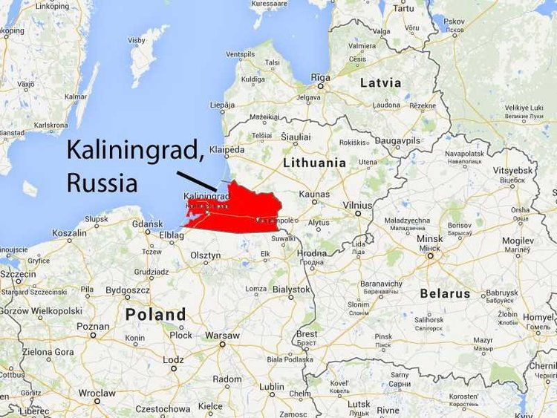
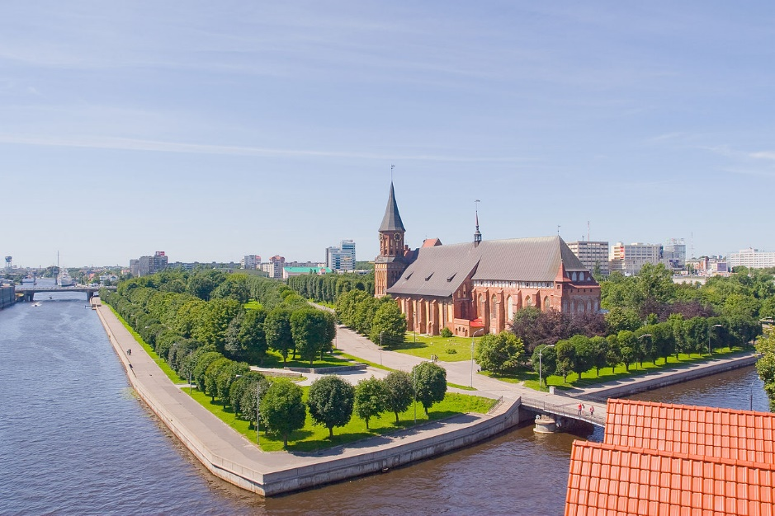
Kaliningrad: bývalá metropole východního Pruska, současná exkláva Ruské federace

Slide 4
Kantův kopernikánský obrat: co mohu vědět?
„Nikoliv my se točíme kolem věcí, ale věci se točí kolem nás.“
Naše myšlení – kategorie a čisté názory, tj. prostor a čas – předepisuje objektům, jak se nám jeví.
„Před nedávnem jsem se seznámil s novější takzvaně kantovskou filosofií, a nyní Ti sdělím jednu z jejích myšlenek v naději, že Tě snad nezasáhne tak hluboce, že Tebou snad tolik bolestivě neotřese jako mnou.“
„Kdyby všichni lidé měli místo očí zelené brýle, pak by nutně soudili, že předměty, které jejich prostřednictvím vidí, jsou zelené – a nikdy by nebyli schopni rozhodnout, zda to, co nazývají pravdou, je vpravdě pravdou, nebo se to jen zdá.“
H. von Kleist, Brief an Wilhelmine von Zeuge vom 22. März 1801, str. 634.

Slide 5
Co mám dělat? Uskutečňovat své lidství ve své osobě.
„Jednej jen podle té maximy, od níž můžeš zároveň chtít, aby se stala obecným zákonem.“
„Jednej tak, abys používal lidství jak ve své osobě, tak i v osobě každého druhého vždy zároveň jako účel a nikdy pouze jako prostředek“.
Díky rozumu se stáváme členy nikoliv konkrétního národa nebo společenství, ale lidství vůbec, a to lidství v první osobě. Rozum v nás vede k překročení našich hranic.
Rozum je cestou mezi já a ty, mezi já a my. Poukazuje tím i k vizi světového míru, ale jen v podobě postulátu: budeme-li jednat, jako by mír měl být možný, budeme vytvářet podmínky pro jeho uskutečnění.

Slide 6
V co mohu doufat?
Morálka vede podle Kanta nevyhnutelně k náboženství, takže je i Bůh důsledkem morálky. Bůh přesídlil z nebe do mravnosti, resp. do svědomí. Člověk je zástupcem kategorického imperativu v empirickém světě. S osobností jakožto nositelem obecnosti je spjat určitý typ posvátnosti.
Co ale Kant myslí, když tvrdí, že Bůh vyplývá z morálky? Kdykoliv jednáme, nutně chceme, aby naše jednání uspělo a zároveň abychom byli podle našeho jednání odměněni. Tento cíl – uskutečnění našeho jednání a spravedlivá odměna – poukazuje k pojmu nejvyššího dobra, které má dvě „složky“ – blaženost a svatost. Zjednodušeně řečeno, předpokládám, že budu-li jednat podle mravního zákona, budu se mravním (či svatým) stávat, ale zároveň doufám, že ruku v ruce s mravním jednáním půjde i blaženost. Tuto jednotu blaženosti a svatosti však nemůže založit žádný jednotlivec, a proto je garantem této souvislosti Bůh.

Slide 7
Náboženství v hranicích pouhého rozumu
- polemický spis původně zakázaný pruským cenzorem
Kant podrobuje reinterpretaci základní křesťanská dogmata: dědičný hřích, církev, zjevení, zabývá se christologií, či obecně tím, co je ideálem člověka: a není to podle Kanta Sókratés, ale Ježíš, nicméně Ježíš nikoliv jako historická postava, ale jako ztělesnění kategorického imperativu.
Kant rovněž radikálně přehodnocuje pojem milosti: tu neposkytuje Bůh, člověk si ji uděluje sám tím, že jedná v souladu s nejvyšším zákonem rozumu, tedy sám si daruje milost tím, že uskuteční sám v sobě revoluci smýšlení (Revolution der Gesinnung).

Slide 8
Kritické náboženství? Opium pro svědomí?
O pravdivosti náboženství nerozhoduje církev, ale výlučně rozum. Z Kantova hlediska se náboženství netransformuje primárně vlivem významných reformátorů (Luther, Kalvín, Zwingli), ale prací rozumu: ústřední rozdíl není mezi katolicismem a protestantismem, ale mezi náboženstvím kritickým (a tedy náboženstvím morální svobody a naděje – Religion der Hoffnung) a náboženstvím nekritickým, dogmatickým a proto podle Kanta vždy i mocenským. Takové náboženství nazývá Kant „opiem pro svědomí“ (Opium für das Gewissen). Kant tak mimo jiné ukazuje, že alternativa: „autonomie, nebo víra v Boha“ je falešná.

Slide 9
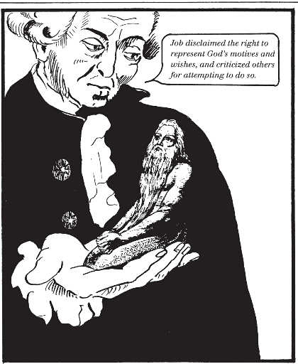
Osvícený Jób, pochybný Abrahám
Kant vyzdvihuje Jóba za to, že se s Bohem přel, čímž se pro něho stává osvícencem Starého zákona, naopak Abrahám je pro něho problematický, neboť je ochoten na základě hlasu ve svém nitru obětovat svého „nebohého syna“.
Jako konečný tvor přece nemohl vědět, že jej skutečně oslovil Bůh, a jeho povinností tak bylo postavit se za své „nebohé dítě“ a ne je ještě nechat nosit dřevo k zápalné oběti.
I. Kant, Der Streit der Fakultäten, Hamburg: Felix Meiner Verlag, 2005, str. 72 [v Akademie-Ausgabe, sv. 7, Berlin 1900 nn., str. 63].

Slide 10
„Radikální zlo“ – „rozumná podoba“ hříchu
Kant věděl, že slovo „radikální“ bude pro jeho čtenáře cizí. Radikální zde znamená, že sahá až k našim kořenům: radix. V Kantově pojetí se v případě radikální zla jedná o antropologické určení.
Jsme radikálně zlí, protože jednat v souladu s morálním zákonem je pouze jedním z mnoha popudů a jednat proti němu je naopak jedním z našich nejlákavějších sklonů.
Protivníkem morálky přitom není smyslovost, tělesné touhy, ale naše vlastní svoboda jednat proti mravnímu zákonu.

Slide 11
Skandál!
Osvícenectví je výrazně ovlivněno ideou výchovy: člověk není zlý, člověk se zlým stává vlivem podmínek a vnějšího působení.
Rousseauova kniha Emil neboli o výchově začíná větou: „Vše, co pochází z rukou stvořitele, je dobré, vše se pitvoří v rukou člověka.“
Kantova kniha tak vzbudila uprostřed naděje, že výchovou lze proměnit svět v lepší místo, skandál: Goethe tak spekuloval, že je Kant senilní (knihu publikoval v 68 letech) a rozešel se s ním ve zlém: „Kant pokecal svůj filosofický kabát ostudným flekem radikálního zla, aby přilákal zpět křesťany, kteří mu zlíbali jeho lem.“

Slide 12
Holocaust jako negativní zakládající mýtus i bytostně moderní projekt
Antisemitismus se měl podle Hitlera očistit od emocí a záměr měl být vykonán s rozumem, tzv. antisemitismus rozumu. Opíral se o moderní osvíceneckou racionalitu, byrokracii, dělbu práce, důraz na užitečnost: každý je zde pro druhého, pro stát, nikoliv pro sebe.
Nacionalismus tak zestátnil jak jednotlivce, tak jeho násilí.
Rovněž se opřel o osvícenecký koncept lidství. I dříve se jednotlivé národnostní skupiny vzájemně potíraly, nyní však nacisté argumentují biologicky a naturalisticky určeným konceptem lidstvím, které musí být očištěno od židovství.

Slide 13
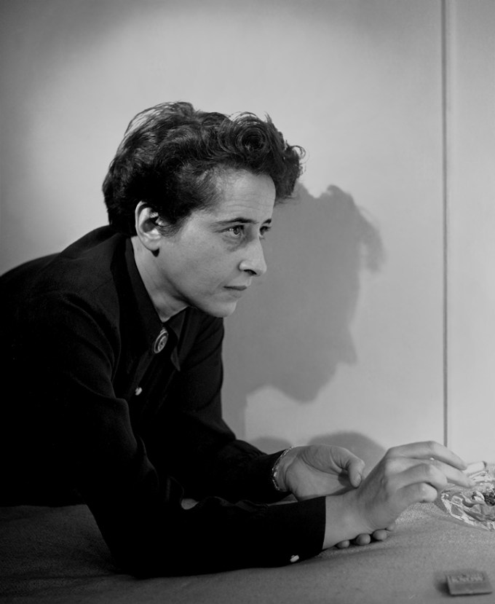
Hannah Arendtová (1906–1975): objev nových podob zla
Politická filosofka, autorka knihy Eichmann v Jeruzalémě: zpráva o banalitě zla, v níž reflektuje na příkladu Adolfa Eichmanna podobu zla v nacistických koncentračních táborech a všímá si, že během Druhé světové války se setkáváme se zcela novým typem zla, s banálním zlem.

Slide 14
Předsudek sobectví
Novým podobám nelze čelit odvoláním se na theologické koncepce zla. Západní filosofická i theologická tradice trpí předsudkem, že to nejhorší, co člověk může vykonat, pramení ze sobectví a žádosti.
Nový typ zla je podmíněn třemi fenomény spjatými s modernou. V moderně se člověk stává nadbytečný (technizace práce) a s nadbytečností jedněch roste všemoc druhých, což ničí spontaneitu člověka.
Koncentrační tábory jsou ztělesněním patologií moderny: člověk je zde nadbytečný, je podroben všemoci, a tím pozbývá spontaneity. Koncentrační tábory ilustrují všemocnost jedněch zničením lidství druhých.

Slide 15
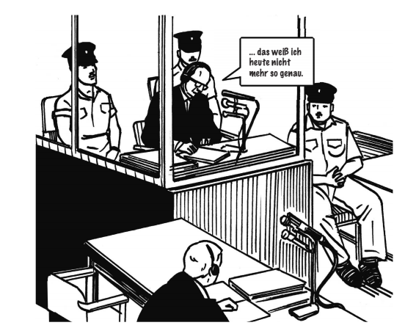
Eichmann v Jeruzalémě. Zpráva o banalitě zla
Arendtová se staví do role novinářky, která sleduje soud s Eichmannem.
„Jedná se o vůbec nejlepší pokus o theodiceu v poválečné době.“ Susan Neiman.
Arendtová usiluje o obhájení světa, aniž by se člověk opřel o Boha, nebo o hegelianismus.

Slide 16
Zpráva o banalitě zla
„Zlo ve třetí říši ztratilo svou vlastnost, podle níž je pozná většina lidí: že je pokušením. Mnozí Němci a mnozí nacisté, pravděpodobně v naprosté většině, museli být v pokušení nevraždit, neloupit, nedovolit, aby jejich bližní museli jít do záhuby …, a nebýt tak spoluviníky všech zločinů, z nichž také měli prospěch. Avšak bůhví, zda se naučili, jak pokušení odolávat.“
Viz H. Arendtová, Eichmann v Jeruzalémě. Zpráva o banalitě zla, Praha 1995, str. 202.

Slide 17
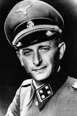
Adolf Eichmann
Jeden z hlavních organizátorů tzv. konečného řešení.
Zahraniční média o něm referovala jako o „krvelačném psovi“ či gestapáckém katovi“.
Dohlížel z Prahy na „vysidlování“ Židů z oblasti Československa.
Po Druhé světové válce se skrýval, v roce 1950 uprchl do Argentiny.
Poté, co jej izraelská tajná služba zatkla, byl roce 1962 v Jeruzalémě popraven.

Slide 18
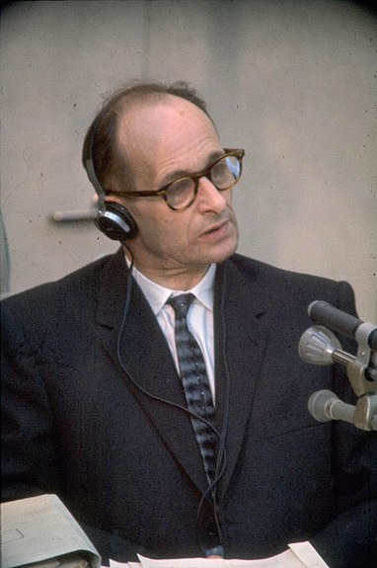
Arendtová o Eichmannovi
„Činy byly bestiální, ale pachatel sám byl zcela obyčejný a průměrný, nebyl ani démonický ani bestiální. Nic nepoukazovalo k pevným ideologickým přesvědčením nebo obzvláště zlým pohnutkám. To jediné, co na něm bylo pozoruhodné, bylo veskrze negativní: nebyla to hloupost, ale bezmyšlenkovitost.“
Hannah Arendt, Vom Leben des Geistes, München 2006, str. 13.

Slide 19
Arendtová o Eichmannovi
„Eichmann jednou nečekaně a s velkým důra­zem prohlásil, že po celý život žil v souladu s Kantovými morálními zásadami, zvláště s Kantovým pojmem povinnosti. Vzhledem k okolnostem to znělo jako nehoráznost, neboť Kantova morální filosofie se opírá především o lidskou schopnost úsudku a slepou poslušnost vylučuje. …. A k všeobecnému překvapení se Eichmann vytasil s celkem přesnou definicí kategorického imperativu: ‚Svou narážkou na Kanta jsem měl na mysli, že princip mého chtění musí vždy být takový, aby se mohl stát principem obecně platných zákonů.‘“

Slide 20
„Eichmannův imperativ“
„Jednej tak, aby sis mohl být jistý, že kdyby o tvém konání věděl vůdce, vyslovil by s ním souhlas.“
Eichmann nazýval tento imperativ jako „domácí verzi pro běžného člověka“.
Arendtová: „Právo plnit příkazy nemá podle Kanta vůbec nikdo.“

